Slide 1
걷기 웹사이트를 위한 DB 설계
2조 SELECT A+

Slide 2

목차
팀 프로젝트 주제
DB 설계 목적
걷기 웹사이트 기능
요구분석 명세서
개념적 설계

Slide 3
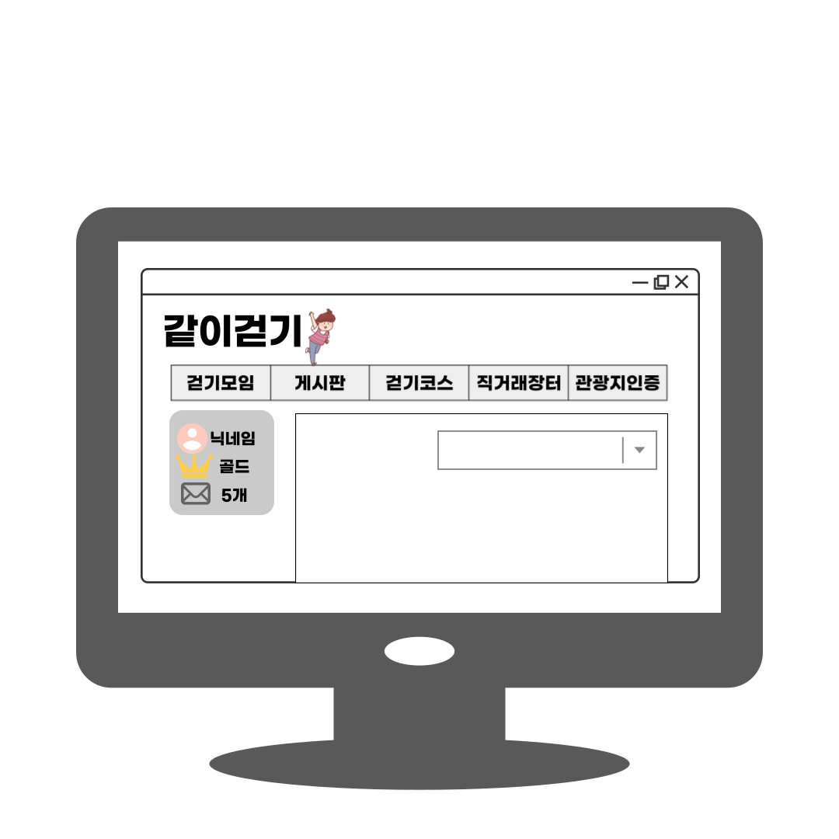
팀 프로젝트 주제
걷기 웹사이트를 위한 DB구축

Slide 4
DB 설계 목적
웹사이트 회원 간 소통
걷기관련 활동 장려
지역 경제 활성화

Slide 5
걷기 웹사이트 기능
회원에게 걷기 관련 다양한 정보를 제공
걷기 모임 기능 제공
회원의 걷기 모임 스케줄 표 열람 기능 제공
걷기 코스 및 주변의 다양한 관광 정보를 제공
걷기 코스에 평점부여 기능 제공
테마 별, 계절 별 걷기 코스 추천 기능 제공

Slide 6
걷기 웹사이트 기능
회원 간 동호회 구성 기능 제공
회원 간 쪽지 기능 제공
회원 간 소통을 위한 게시글 및 댓글 작성 기능
걷기 용품의 직거래 기능 제공
걷기 코스에 있는 QR코드 인증으로 지역화폐 발급 기능 제공

Slide 7
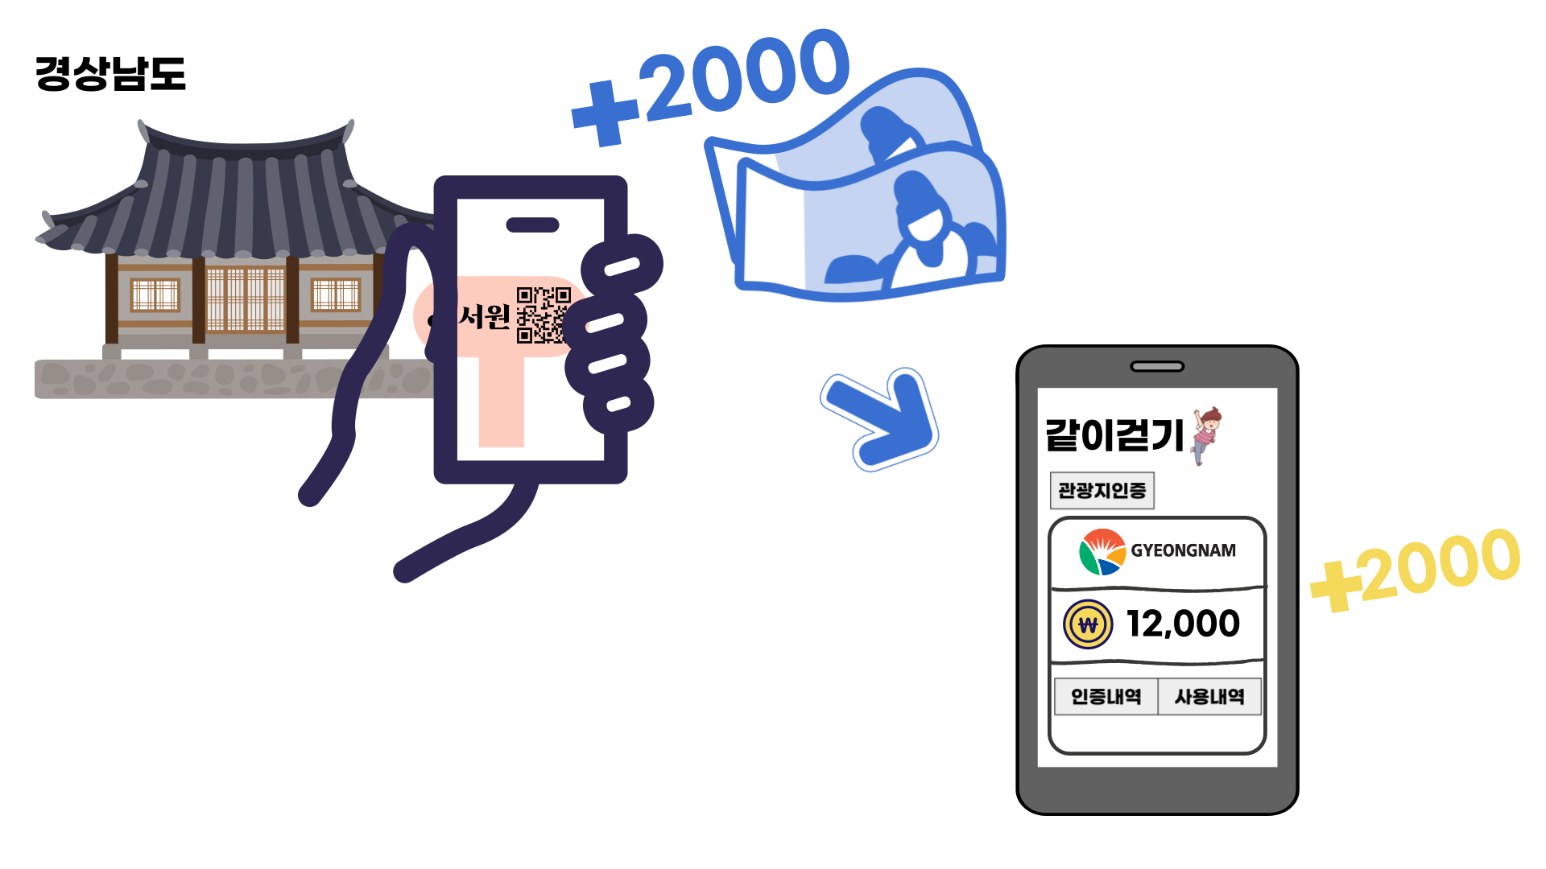
지역 화폐 발급 기능
Pc 웹사이트랑 모바일 웹사이트랑 db연동
Naver같은 경우도 사파리로 qr인증 가능

Slide 8
업무영역 분할도
걷기 웹사이트
관리
회원 관리
걷기모임
관리
게시글
관리
걷기코스
관리
직거래
장터
관리
동호회
관리
QR코드
관리
일반 회원 관리
기업 회원 관리

Slide 9
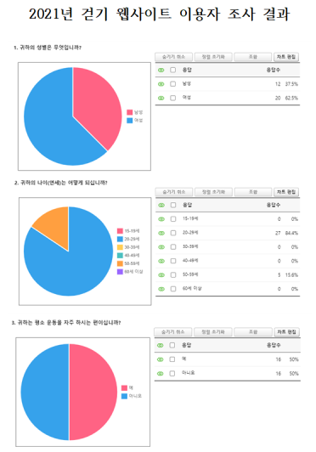
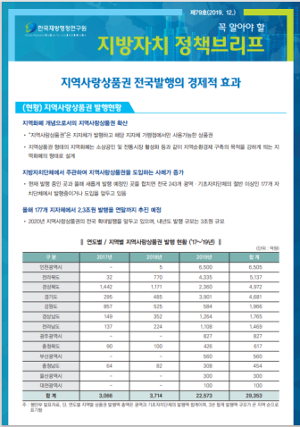
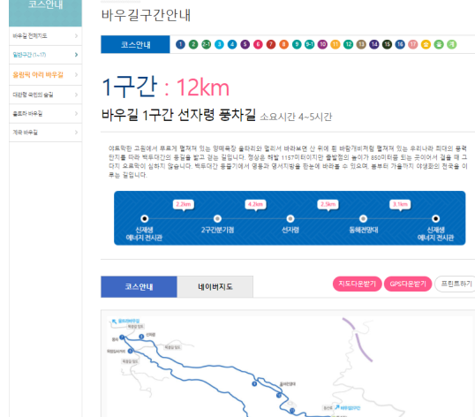
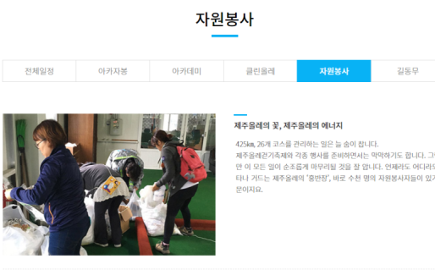

요구수집 명세서

Slide 10
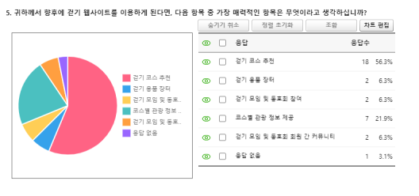
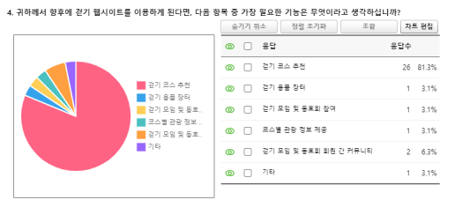
설문조사 결과
귀하께서 향후에 걷기 웹사이트를 이용하게 된다면
다음 항목 중 가장 필요한 기능은 무엇이라고 생각하십니까?
귀하께서 향후에 걷기 웹사이트를 이용하게 된다면,
다음 항목 중 가장 매력적인 항목은 무엇이라고 생각하십니까?

Slide 11
데이터 요구 분석 명세서

Slide 12
일반회원 관리
No. | 데이터 요구 분석 내용
1 | 일반회원은 id, pw, 이름, 생년월일, 주소, 이메일, 계정상태, 전화번호, 점수, 등급, 보행 거리 정보가 필요하다.
2 | 등급은 점수가 300점 미만은 실버, 300점 이상은 골드 등급으로 구분된다.
3 | 웹사이트와 연동하는 보행 거리 수집 어플리케이션에서 보행 거리 데이터를 제공한다.
4 | 일반회원은 일반회원 또는 기업회원과 쪽지를 주고받을 수 있다.
5 | 골드등급의 일반회원은 걷기 모임, 동호회 개최가 가능하다.
6 | 일반회원은 걷기 모임, 동호회 참여가 가능하다.
6 | 일반회원은 게시글, 댓글 작성이 가능하다.
7 | 자신이 신청한 걷기 모임 스케줄 표를 열람할 수 있다.
8 | 일반회원은 코스 평점 부여 시, 점수가 5점 누적된다.
9 | 일반회원이 게시글 작성 시, 점수가 2점 누적된다.
10 | 일반회원이 댓글 작성 시, 점수가 1점 누적된다.
11 | 일반회원의 보행 거리를 km당 점수 10점으로 환산하고 점수에 누적된다.
12 | 일반회원은 신규 가입되거나 탈퇴할 수 있다.

Slide 13
기업회원 관리
No. | 데이터 요구 분석 내용
1 | 기업회원 정보는 id, pw, 기업로고, 기업명, 근무 부서, 담당자 이름, 담당자 전화번호 정보가 필요하다.
2 | 기업회원은 등급을 구분하지 않는다.
3 | 기업회원은 걷기 모임, 동호회 개최가 가능하다.
4 | 기업회원은 게시글, 댓글 작성이 가능하다.
5 | 기업회원은 일반회원 또는 기업회원과 쪽지를 주고받을 수 있다.
6 | 기업회원은 신규 가입되거나 탈퇴할 수 있다.

Slide 14
걷기 모임 관리
No. | 데이터 요구 분석 내용
1 | 각 걷기 모임에는 모임 번호, 걷기 코스 번호, 주최자id, 모임장소, 최소 인원, 최대 인원, 개최 시간, 종료 시간, 개최 날짜 정보가 필요하다.
2 | 골드등급의 일반회원과 기업회원은 새로운 걷기 모임을 개최할 수 있다.
3 | 일반회원은 같은 시간에 하나의 걷기 모임에만 참여할 수 있다.
4 | 골드등급의 일반회원이 개최할 시, 같은 날 한 개의 걷기 모임만 개최할 수 있다.
5 | 기업회원이 개최할 시, 같은 날 여러 개의 걷기 모임을 개최할 수 있다.
6 | 모든 걷기 모임에는 주최자가 존재한다.
7 | 걷기 모임의 신청자가 최대 인원을 넘은 경우 선착순으로 마감된다.
8 | 최소한의 인원수를 만족하지 않은 걷기 모임은 개최되지 않는다.
9 | 일반회원은 자신이 지금까지 참여한 모든 걷기 모임을 검색할 수 있다.

Slide 15
게시글 관리
No. | 데이터 요구 분석 내용
1 | 게시글은 게시글 번호, 제목, 작성자id, 카테고리, 작성일시, 작성 내용, 조회 수, 댓글 수 정보가 필요하다.
2 | 일반회원과 기업회원은 글을 게시할 수 있다.
3 | 카테고리는 공지사항, 자유게시판으로 구분된다.
4 | 일반회원과 기업회원은 게시글 작성자에게 쪽지를 보낼 수 있다.
5 | 로그인한 회원만 글을 열람할 수 있다.
6 | 작성일시 순서대로 게시글을 내림차순으로 정렬한다.
7 | 게시글의 작성자가 자신의 게시글을, 혹은 관리자가 운영 정책을 위반하는 게시글을 삭제할 수 있다.
8 | 댓글은 댓글 번호, 댓글 내용, 작성자id, 게시글 번호, 작성일시 정보를 관리한다.
9 | 일반회원과 기업회원은 댓글을 작성할 때, 댓글 내용을 입력한다.
10 | 댓글 작성자가 자신의 댓글을, 혹은 관리자가 운영 정책을 위반하는 댓글을 삭제할 수 있다.
11 | 게시글이 삭제될 경우, 해당 게시글의 댓글 또한 삭제된다.

Slide 16
걷기 코스 관리
No. | 데이터 요구 분석 내용
1 | 걷기 코스는 코스 번호, 코스 명, 코스설명, 테마, 추천계절, 지역, 거리(km), 화장실 위치, 평점, 예상소요시간, 관광 정보가 필요하다.
2 | 걷기 코스는 추가, 변경될 수 있다.
3 | 걷기 코스에 해당하는 지도를 일반회원에게 제공한다.
4 | 일반회원은 참여한 걷기 코스의 평점을 매길 수 있다.
5 | 일반회원은 걷기 코스 평점의 평균을 알 수 있다.

Slide 17
직거래 장터 관리
No. | 데이터 요구 분석 내용
1 | 판매 물품에는 판매 물품 번호, 판매자 id, 카테고리, 판매 물품명, 가격, 설명, 지역, 사진, 판매상태 정보가 필요하다.
2 | 일반회원은 직거래 장터에 물품을 판매 및 구매할 수 있다.
3 | 판매상태는 판매중, 판매완료로 구분된다.
4 | 카테고리는 신발, 모자, 상의, 하의, 장갑, 등산 스틱, 기타로 구분된다.
5 | 일반회원이 등록된 직거래 상품을 찜할 수 있다.
6 | 일반회원이 직거래 상품을 등록한 일반회원의 판매 및 구매 내역을 열람할 수 있어야 한다.
7 | 상품 구매 희망자는 쪽지를 통해 판매자에게 구매의사를 알린다.

Slide 18
동호회 관리
No. | 데이터 요구 분석 내용
1 | 각 동호회에는 동호회 번호, 동호회 이름, 동호회 회장 id, 지역, 동호회 소개, 회원 수 정보가 필요하다.
2 | 등급이 골드등급 이상인 일반회원은 동호회를 개설할 수 있다.
3 | 모든 동호회에는 한 명의 동호회 회장이 있다.
4 | 쪽지 기능을 사용하기 위해서 동호회 회원은 자신의 동호회에 가입된 다른 회원의 id를 알 수 있다.
5 | 일반회원은 자신의 지역에 해당하는 동호회에만 가입할 수 있다.
6 | 동호회 개설 시, 동호회 지역은 해당 동호회 회장 회원의 지역을 기준으로 설정된다.
7 | 동호회 회장 회원은 변경될 수 있다.
8 | 일반회원은 동호회 탈퇴가 가능하다.
9 | 동호회 회장 회원은 회장을 다른 회원에게 위임할 수 있다.

Slide 19
QR코드 관리
No. | 데이터 요구 분석 내용
1 | QR코드는 QR코드id, 위치, 코스번호, 지역 화폐 액수 정보가 필요하다.
2 | 걷기 코스 주변 지방관청에서 지정한 관광지에 QR코드를 발급한다.
3 | QR코드를 인증했을 시, 해당 지역의 지역화폐를 적립한다.
4 | 지역화폐 보유량이 10,000원 이상이 되면 상품권 형식으로 1,000원 단위로 발급받아 현금처럼 사용할 수 있다.
5 | QR코드는 추가되고 삭제될 수 있다.
6 | 일반회원은 해당 지역의 지도를 보고 QR코드의 위치를 파악할 수 있다.
7 | 일반회원은 같은 QR코드를 여러 번 인증 할 수 없다.

Slide 20
트랜잭션 요구 분석 명세서

Slide 21
일반회원 관리
No. | 트랜잭션 요구 분석 내용
1 | 새로운 일반회원의 id, pw, 이름, 생년월일, 주소, 이메일, 계정상태, 전화번호, 점수, 등급, 보행 거리정보를 삽입한다.
2 | 기존 일반회원의 pw, 주소, 이메일, 전화번호를 변경할 수 있다.
3 | 일반회원이 탈퇴하면 해당 회원의 id, pw, 이름, 생년월일, 주소, 이메일, 계정상태, 전화번호, 점수, 등급, 보행 거리정보는 30일 이후 삭제된다.
4 | 일반회원의 보행 거리를 km당 점수 10점으로 환산하고 점수에 누적한다.
5 | 일반회원은 코스 평점 부여 시, 점수가 5점 누적된다.
6 | 일반회원이 게시글 작성 시, 점수가 2점 누적한다.
7 | 일반회원이 댓글 작성 시, 점수가 1점 누적된다.
8 | 일반회원의 걷기 모임 참여가 확정되었을 때, 스케줄 표에 일정이 삽입된다.
9 | 1년 이상 비 로그인 상태일 시, 계정상태를 휴면 상태로 변경한다.
10 | 일반회원의 점수가 300점 이상이 되면 등급을 골드 등급으로 변경한다.
11 | 일반회원은 쪽지기능을 사용하기 위해 자신을 포함한 서로의 id를 검색할 수 있다.
12 | 일반회원은 자신이 보내거나 받은 쪽지를 검색할 수 있다.

Slide 22
기업회원 관리
No. | 트랜잭션 요구 분석 내용
1 | 새로운 기업회원의 id, pw, 기업로고, 기업명, 근무 부서, 담당자 이름, 담당자 전화번호를 삽입한다.
2 | 기업 담당자가 변경될 시, 담당자 이름, 담당자 전화번호를 변경할 수 있다.
3 | 기업회원이 탈퇴하면 해당 회원의 id, pw, 기업로고, 기업명, 근무 부서, 담당자 이름, 담당자 전화번호는 30일 이후 삭제된다.
4 | 기업 로고가 변경될 시, 로고를 변경할 수 있다.
5 | 기업회원은 쪽지기능을 사용하기 위해 자신을 포함한 서로의 id를 검색할 수 있다.
6 | 기업회원은 자신이 보내거나 받은 쪽지를 검색할 수 있다.

Slide 23
걷기 모임 관리
No. | 트랜잭션 요구 분석 내용
1 | 일반회원 및 기업회원이 개최 전 모임을 취소한 경우 걷기 모임을 삭제한다.
2 | 골드등급인 일반회원 및 기업회원은 새로운 걷기 모임을 삽입한다.
3 | 일반회원은 모든 걷기모임을 검색할 수 있다.
4 | 최소 인원수를 만족하지 않은 걷기 모임은 삭제된다.
5 | 걷기 모임에 현재 참여한 회원 수를 검색할 수 있다.
6 | 일반회원은 지역별로 개최된 걷기 모임을 검색할 수 있다.
7 | 일반회원은 자신이 지금까지 참여한 모든 걷기 모임을 검색할 수 있다.
8 | 걷기 모임을 주최한 일반회원은 걷기 모임에 참여한 일반회원 중 한명을 선정하여 걷기 모임 주최자id를 변경할 수 있다.
9 | 쪽지를 보내기 위해서 일반회원은 걷기모임의 주최자id를 검색할 수 있다.
10 | 일반회원은 월별로 개최된 걷기 모임을 검색할 수 있다.
11 | 주최자는 걷기모임의 모임장소, 최소 인원, 최대 인원, 개최 시간, 종료 시간, 개최 날짜 정보를 변경할 수 있다.
12 | 일반회원은 회원 수의 내림차순과 오름차순을 기준으로 걷기모임을 검색할 수 있다.

Slide 24
게시글 관리
No. | 트랜잭션 요구 분석 내용
1 | 일반회원과 기업회원은 게시글을 작성할 수 있다.
2 | 일반회원과 기업회원은 게시글에 댓글을 작성할 수 있다.
3 | 게시글을 열람하면, 해당 게시글의 조회 수에 1을 증가시킨다.
4 | 새로운 댓글이 작성될 시, 해당 게시글의 댓글 수에 1을 증가시킨다.
5 | 게시글의 작성자가 자신의 게시글을, 혹은 관리자가 운영 정책을 위반하는 게시글을 삭제할 수 있다.
6 | 댓글 작성자가 자신의 댓글을, 혹은 관리자가 운영 정책을 위반하는 댓글을 삭제할 수 있다.
7 | 게시글을 제목, 작성 내용으로 검색할 수 있다.
8 | 게시글 작성자는 자신이 게시한 게시글의 제목과 작성 내용을 변경할 수 있다.
9 | 댓글 작성자는 자신이 작성한 댓글 내용을 변경할 수 있다.
10 | 게시글이 삭제될 때, 해당 게시글의 댓글이 모두 삭제된다.

Slide 25
걷기 코스 관리
No. | 트랜잭션 요구 분석 내용
1 | 관리자가 걷기 코스의 코스 번호, 코스 명, 평점, 화장실 위치, 거리(km), 코스 설명, 예상소요시간, 관광 정보를 삽입할 수 있다.
2 | 관리자가 걷기 코스의 코스 명, 화장실 위치, 거리(km), 코스 설명, 예상소요시간, 관광 정보를 변경할 수 있다.
3 | 일반회원이 걷기 코스의 평점을 매길 수 있다.
4 | 일반회원이 걷기 코스의 평점을 검색할 수 있다.
5 | 일반회원이 걷기 코스 인근 관광 정보를 검색할 수 있다.
6 | 일반회원이 추천계절 별, 테마 별 걷기 코스를 검색할 수 있다.
7 | 일반회원이 자신이 매긴 걷기 코스의 평점을 변경할 수 있다.

Slide 26
직거래 장터 관리
No. | 트랜잭션 요구 분석 내용
1 | 일반회원이 물품을 카테고리별로 검색한다.
2 | 일반회원은 직거래 참여 회원의 판매, 구매 내역을 검색한다.
3 | 일반회원이 판매 물품의 카테고리, 판매 물품명, 가격, 설명, 지역, 사진을 삽입한다.
4 | 판매 물품을 등록한 회원은 물품의 가격, 설명, 카테고리, 판매 물품명, 사진, 판매상태를 변경할 수 있다.
5 | 일반회원은 자신이 등록한 물품을 삭제할 수 있다.

Slide 27
동호회 관리
No. | 트랜잭션 요구 분석 내용
1 | 동호회 주최자는 동호회 이름, 지역, 동호회 소개 정보를 삽입한다.
2 | 동호회 회장 회원은 동호회 이름, 동호회 소개를 변경할 수 있다.
3 | 동호회 회장 회원은 해당 회장을 변경할 수 있다.
4 | 동호회 회장은 해당 동호회의 회원이 1명일 경우에만 동호회를 삭제할 수 있다.
5 | 일반회원은 회원 수의 내림차순과 오름차순을 기준으로 동호회를 검색할 수 있다.
6 | 일반회원이 동호회에 가입하거나 탈퇴한 경우 회원 수를 변경한다.
7 | 일반회원은 지역을 기준으로 동호회를 검색할 수 있다.

Slide 28
QR코드 관리
No. | 트랜잭션 요구 분석 내용
1 | 일반회원은 QR코드의 위치를 검색할 수 있다.
2 | 관리자가 새로운 QR코드의 QR코드id, 위치, 코스번호, 지역 화폐 액수 정보를 삽입할 수 있다.
3 | 관리자가 필요 없는 QR코드를 삭제할 수 있다.
4 | 관리자가 QR코드의 위치 정보를 변경할 수 있다.
5 | 일반회원은 자신이 이전에 인증한 QR코드를 검색할 수 있다.
6 | 일반회원이 QR코드 인증 시, 해당 지역의 지역화폐 보유량을 변경한다.
7 | 일반회원이 지역화폐를 상품권으로 교환하면 해당 지역의 지역화폐 보유량을 변경한다.

Slide 29
개념적 모델링

Slide 30
개체 후보 식별
12. 관리자
13. 판매정보
14. 상품구매희망자
15. 판매및구매내역
16. 쪽지
17. 판매자
18. 동호회
19. QR코드
20. 지역화폐보유량
21. 신청자
22. 물품
23. 게시판카테고리
24. 평점
일반회원
기업회원
등급
물품_카테고리
걷기모임스케줄표
기업회원정보
걷기모임
주최자
걷기코스
게시글
댓글

Slide 31
개체 후보 검토
7 | 걷기모임 | N개 | 걷기코스번호, 주최자id, 모임장소, 최소인원, 최대인원, 개최시간, 종료시간, 개최날짜 | O | -
8 | 주최자 | N개 | - | X | 일반회원 또는 기업회원과 동일
9 | 걷기코스 | N개 | 코스번호, 코스명, 코스설명, 테마, 추천계절, 지역, 거리(km), 화장실위치, 평점, 예상소요시간, 관광정보 | O | -
10 | 게시글 | N개 | 게시글번호, 제목, 작성자id, 카테고리, 작성일시, 작성내용, 조회수, 댓글수 | O | -
11 | 댓글 | N개 | 게시글번호, 댓글번호, 작성자id, 작성일시 | O | -
12 | 관리자 | 1개 | - | X | 데이터 수가 1개임
No. | 개체 후보 | 데이터 수 | 대표 속성 | 최종 개체 선정 여부 | 비고
1 | 일반회원 | N개 | id, pw, 이름, 생년월일, 주소, 이메일, 계정상태, 전화번호, 점수, 등급, 보행거리 | O | -
2 | 기업회원 | N개 | id, pw, 기업로고, 기업명, 근무 부서, 담당자이름, 담당자전화번호 | O | -
3 | 등급 | 2개 | - | X | 속성으로 표현
4 | 물품_카테고리 | 7개 | 구분 | X | 속성으로 표현
5 | 걷기모임스케줄 표 | N개 | - | X | 걷기 모임 참여자 명단 참조
6 | 기업회원정보 | N개 | - | X | 기업회원과 동일

Slide 32
개체 후보 검토
19 | QR코드 | N개 | QR코드id, 위치, 코스번호, 지역 화폐액수 | O | -
20 | 지역화폐보유량 | N개 | 일반회원id, 지역, 금액 | O | -
21 | 신청자 | N개 | - | X | 일반회원과 동일
22 | 물품 | N개 | 판매물품번호, 판매자id, 카테고리, 판매물품명, 가격, 설명, 지역, 사진, 판매상태 | O | -
23 | 게시판카테고리 | 2개 | 구분 | X | 속성으로 표현
24 | 평점 | N개 | - | X | 관계로 표현
13 | 판매정보 | N개 | - | X | 물품과 동일
14 | 상품구매희망자 | N개 | - | X | 일반회원과 동일
15 | 판매및구매내역 | N개 | - | X | -
16 | 쪽지 | N개 | - | X | 관계로 표현
17 | 판매자 | N개 | - | X | 일반회원과 동일
18 | 동호회 | N개 | 동호회번호, 동호회이름, 동호회회장id, 지역, 동호회소개, 회원수 | O | -

Slide 33
개체 식별
No. | 개체 후보 | 속성 목록
1 | 일반회원 | id, pw, 이름, 주소, 이메일, 생년월일, 계정상태, 전화번호, 점수, 등급, 보행거리
2 | 기업회원 | id, pw, 기업로고, 기업명, 근무부서, 담당자이름, 담당자전화번호
3 | 걷기모임 | 모임번호, 주최자id, 모임장소, 최소인원, 최대인원, 개최시간, 종료시간, 개최날짜
4 | 걷기코스 | 코스번호, 코스명, 코스설명, 테마, 추천계절, 지역, 거리(km), 화장실위치, 평점, 예상소요시간, 관광정보
5 | 게시글 | 게시글번호, 제목, 작성자id, 카테고리, 작성일시, 작성내용, 조회수, 댓글수
6 | 댓글 | 댓글번호, 작성자id, 게시글번호, 작성일시
7 | 동호회 | 동호회번호, 동호회이름, 동호회회장id, 지역, 동호회소개, 회원수
8 | QR코드 | QR코드id, 위치, 코스번호, 지역화폐액수
9 | 지역화폐보유량 | 일반회원id, 지역, 금액
10 | 물품 | 판매물품번호, 판매자id, 카테고리, 판매물품명, 가격, 지역, 설명, 사진, 판매상태

Slide 34
최종 개체 식별
No. | 개체 후보 | 속성 목록 | 식별자
1 | 일반회원 | id, pw, 이름, 생년월일, 주소, 이메일, 계정상태, 전화번호, 점수, 등급, 보행거리 | id
2 | 기업회원 | id, pw, 기업로고, 기업명, 근무부서, 담당자이름, 담당자전화번호 | id
3 | 걷기모임 | 모임번호, 주최자id, 모임장소, 최소인원, 최대인원, 개최시간, 종료시간, 개최날짜 | 모임번호
4 | 걷기코스 | 코스번호, 코스명, 코스설명, 테마, 추천계절, 지역, 거리(km), 화장실위치, 평점, 예상소요시간, 관광정보 | 코스번호
5 | 게시글 | 게시글번호, 작성자id, 카테고리, 작성일시, 작성내용, 조회수, 댓글수 | 게시글번호
6 | 댓글 | 댓글번호, 작성자id, 게시글번호, 작성일시 | 댓글번호, 게시글번호
7 | 동호회 | 동호회번호, 동호회이름, 동호회회장id, 지역, 동호회소개, 회원수 | 동호회번호
8 | QR코드 | QR코드id, 위치, 코스번호, 지역화폐액수 | QR코드id
9 | 지역화폐보유량 | 일반회원id, 지역, 금액 | 일반회원id, 지역
10 | 물품 | 판매물품번호, 판매자id, 카테고리, 판매물품명, 가격, 지역, 설명, 사진, 판매상태 | 판매물품번호

Slide 35
관계 식별
NO. | 관계 이름 | 관련된 개체 목록 | 관계 유형 | 속성
1 | 참여하다 | 일반회원, 걷기모임 | M : N | -
2 | 일반회원_개최하다 | 일반회원, 걷기모임 | 1 : N | -
3 | 기업회원_개최하다 | 기업회원, 걷기모임 | 1 : N | -
4 | 일반회원_게시글작성하다 | 일반회원, 게시글 | 1 : N | -
5 | 기업회원_게시글작성하다 | 기업회원, 게시글 | 1 : N | -
6 | 쪽지보내다_기업_기업 | 기업회원(송신자), 기업회원(수신자) | M : N | 내용, 발송일시
7 | 쪽지보내다_일반_기업 | 일반회원, 기업회원 | M : N | 내용, 발송일시
8 | 쪽지보내다_일반_일반 | 일반회원(송신자), 일반회원(수신자) | M : N | 내용, 발송일시
9 | 일반회원_댓글작성하다 | 일반회원, 댓글 | 1 : N | -

Slide 36
관계 식별
10 | 기업회원_댓글작성하다 | 기업회원, 댓글 | 1 : N | -
11 | 평가하다 | 일반회원, 걷기코스 | M : N | 평점
12 | 찜하다 | 일반회원, 물품 | M : N | -
13 | 판매하다 | 일반회원, 물품 | 1 : N | -
14 | 구매하다 | 일반회원, 물품 | 1 : N | -
15 | 개설하다 | 일반회원, 동호회 | 1 : N | 개설일시
16 | 가입하다 | 일반회원, 동호회 | M : N | 가입일시
17 | 인증하다 | 일반회원, QR코드 | M : N | 인증일시
18 | 보유하다 | 일반회원, 지역화폐보유량 | 1 : N | -

Slide 37
최종 관계 식별
NO. | 관계 이름 | 관련된 개체 목록 | 관계 유형 | 관계 설명 속성 | 식별자
1 | 참여하다 | 일반회원, 걷기모임 | M : N | - | id, 모임번호
2 | 일반회원_개최하다 | 일반회원, 걷기모임 | 1 : N | - | 모임번호
3 | 기업회원_개최하다 | 기업회원, 걷기모임 | 1 : N | - | 모임번호
4 | 일반회원_게시글작성하다 | 일반회원, 게시글 | 1 : N | - | 게시글번호
5 | 기업회원_게시글작성하다 | 기업회원, 게시글 | 1 : N | - | 게시글번호
6 | 쪽지보내다_기업_기업 | 기업회원(송신자), 기업회원(수신자) | M : N | 내용, 발송일시 | 송신자id, 수신자id
7 | 쪽지보내다_일반_기업 | 일반회원, 기업회원 | M : N | 내용, 발송일시 | 송신자id, 수신자id
8 | 쪽지보내다_기업_일반 | 기업회원, 일반회원 | M : N | 내용, 발송일시 | 송신자id, 수신자id
9 | 쪽지보내다_일반_일반 | 일반회원(송신자), 일반회원(수신자) | M : N | 내용, 발송일시 | 송신자id, 수신자id

Slide 38
최종 관계 식별
10 | 일반회원_댓글작성하다 | 일반회원, 댓글 | 1 : N | - | 게시글번호, 댓글번호
11 | 기업회원_댓글작성하다 | 기업회원, 댓글 | 1 : N | - | 게시글번호, 댓글번호
12 | 평가하다 | 일반회원, 걷기코스 | M : N | 평점 | id, 코스번호
13 | 찜하다 | 일반회원, 물품 | M : N | - | id, 판매물품번호
14 | 판매하다 | 일반회원, 물품 | 1 : N | - | 판매물품번호
15 | 구매하다 | 일반회원, 물품 | 1 : N | - | 판매물품번호
16 | 개설하다 | 일반회원, 동호회 | 1 : N | 개설일시 | 동호회번호
17 | 가입하다 | 일반회원, 동호회 | M : N | 가입일시 | id, 동호회번호
18 | 인증하다 | 일반회원, QR코드 | M : N | 인증일시 | Id, QR코드id
19 | 보유하다 | 일반회원, 지역화폐보유량 | 1 : N | - | id, 지역

Slide 39
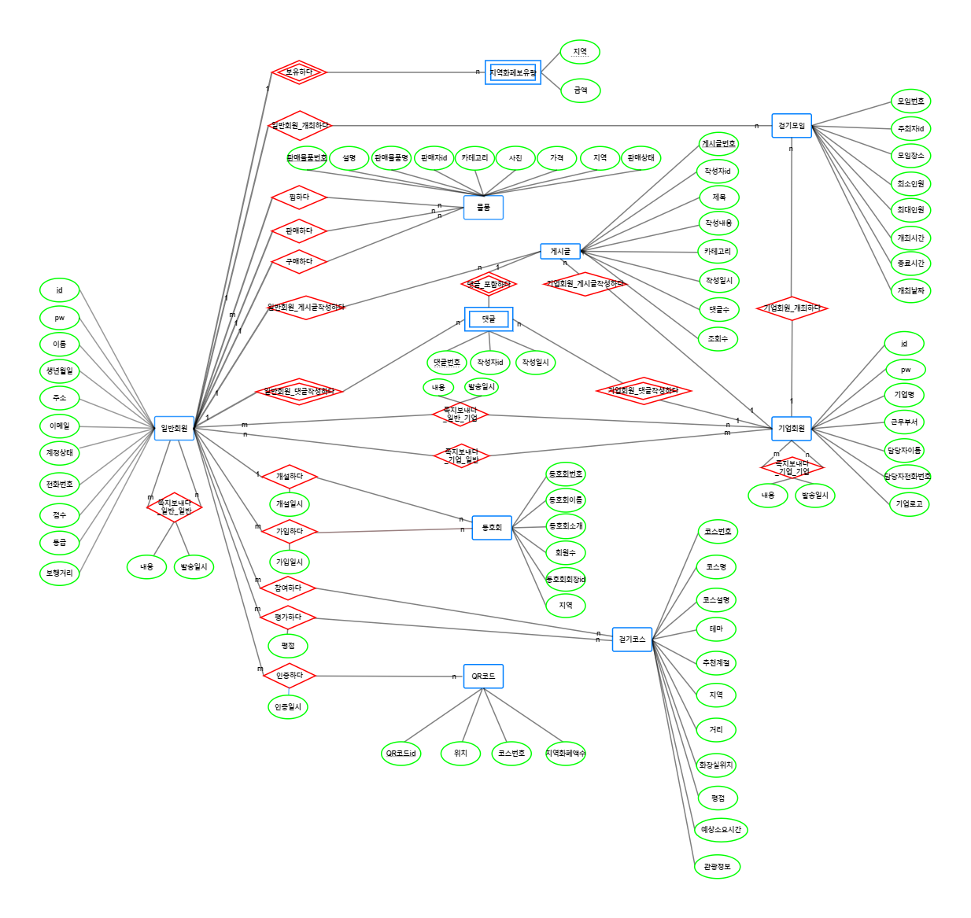
ERD

Slide 40
트랜잭션 모델링

Slide 41
일반회원 관리
유형 | 일반회원 관리 관련 트랜잭션
검색 | 일반회원은 쪽지기능을 사용하기 위해 자신을 포함한 서로의 id를 검색할 수 있다.
검색 | 일반회원은 자신이 보내거나 받은 쪽지를 검색할 수 있다.
삽입 | 새로운 일반회원의 id, pw, 이름, 생년월일, 주소, 이메일, 계정상태, 전화번호, 점수, 등급, 보행거리 정보를 삽입한다.
삽입 | 일반회원의 걷기모임 참여가 확정되었을 때, 스케줄 표에 일정이 삽입된다.
삭제 | 일반회원이 탈퇴하면 해당 회원의 id, pw, 이름, 생년월일, 주소, 이메일, 계정상태, 전화번호, 점수, 등급, 보행거리 정보는 30일 이후 삭제된다.
변경 | 기존 일반회원의 pw, 주소, 이메일, 전화번호를 변경할 수 있다.
변경 | 일반회원의 보행거리를 km당 점수 10점으로 환산하고 점수에 누적된다.
변경 | 일반회원은 코스 평점 부여 시, 점수가 5점 누적된다.
변경 | 일반회원이 게시글 작성 시, 점수가 2점 누적된다.
변경 | 일반회원이 댓글 작성 시, 점수가 1점 누적된다.
변경 | 1년 이상 비 로그인 상태일 시, 휴면 상태로 변경된다.
변경 | 일반회원의 점수가 300점 이상이 되면 골드 등급으로 변경한다.

Slide 42
기업회원 관리
유형 | 기업회원 관리 관련 트랜잭션
검색 | 기업회원은 쪽지 기능을 사용하기 위해 자신을 포함한 서로의 id를 검색할 수 있다.
검색 | 기업회원은 자신이 보내거나 받은 쪽지를 검색할 수 있다.
삽입 | 새로운 기업회원의 id, pw, 기업로고, 기업명, 근무부서, 담당자이름, 담당자전화번호를 삽입한다.
삭제 | 기업회원이 탈퇴하면 해당 회원의 id, pw, 기업로고, 기업명, 근무부서, 담당자이름, 담당자전화번호는 30일 이후 삭제된다.
변경 | 기업 담당자가 변경될 시, 담당자이름과 담당자전화번호 정보를 변경할 수 있다.
변경 | 기업로고가 변경될 시, 로고를 변경할 수 있다.

Slide 43
걷기 모임 관리
유형 | 걷기 모임 관리 관련 트랜잭션
검색 | 일반회원은 지역별로 개최된 걷기모임을 검색할 수 있다.
검색 | 걷기모임에 현재 참여한 회원수를 검색할 수 있다.
검색 | 일반회원은 월별로 개최된 걷기모임을 검색할 수 있다.
검색 | 일반회원은 자신이 지금까지 참여한 모든 걷기모임을 검색할 수 있다.
검색 | 쪽지를 보내기 위해서 일반회원은 걷기모임의 주최자id를 검색할 수 있다.
검색 | 일반회원은 모든 걷기모임을 검색할 수 있다.
검색 | 일반회원은 회원 수의 내림차순과 오름차순을 기준으로 걷기모임을 검색할 수 있다.
삽입 | 골드 등급인 일반회원 및 기업회원은 새로운 걷기모임을 삽입한다.
삭제 | 주최자인 일반회원 및 기업회원이 개최 전 모임을 취소할 시, 걷기모임을 삭제한다.
삭제 | 최소 인원수를 만족하지 않은 걷기모임은 삭제된다.
변경 | 걷기모임을 주최한 일반회원은 걷기 모임에 참여한 일반회원 중 한 명을 선정하여 걷기모임 주최자id를 변경할 수 있다.
변경 | 주최자는 걷기모임의 모임장소, 최소인원, 최대인원, 개최시간, 종료시간, 개최날짜 정보를 변경할 수 있다.

Slide 44
게시글 관리
유형 | 게시글 관리 관련 트랜잭션
검색 | 게시글을 제목, 작성내용으로 검색할 수 있다.
삽입 | 일반회원과 기업회원은 게시글을 작성할 수 있다.
삽입 | 일반회원과 기업회원은 게시글에 댓글을 작성할 수 있다.
검색 | 게시글을 제목, 작성내용으로 검색할 수 있다.
변경 | 게시글을 열람하면, 해당 게시글의 조회수에 1을 증가시킨다.
변경 | 새로운 댓글이 작성될 시, 해당 게시글의 댓글수에 1을 증가시킨다.
변경 | 게시글 작성자는 자신이 게시한 게시글의 제목과 작성내용을 변경할 수 있다.
변경 | 댓글 작성자는 자신이 작성한 댓글내용을 변경할 수 있다.
삭제 | 게시글의 작성자가 자신의 게시글을, 혹은 관리자가 운영 정책을 위반하는 게시글을 삭제할 수 있다.
삭제 | 댓글 작성자가 자신의 댓글을, 혹은 관리자가 운영 정책을 위반하는 댓글을 삭제할 수 있다.
삭제 | 게시글이 삭제될 때, 해당 게시글의 댓글이 모두 삭제된다.

Slide 45
걷기 코스 관리
유형 | 걷기 코스 관리 관련 트랜잭션
검색 | 일반회원이 걷기코스 인근 관광정보를 검색할 수 있다.
검색 | 일반회원이 추천계절별, 테마별 걷기코스를 검색할 수 있다.
검색 | 일반회원이 걷기코스의 평점을 검색할 수 있다.
삽입 | 관리자가 걷기코스의 코스번호, 코스명, 평점, 화장실위치, 거리(km), 코스설명, 예상소요시간, 관광정보를 삽입할 수 있다.
삽입 | 일반회원이 걷기코스의 평점을 매길 수 있다.
변경 | 관리자가 걷기코스의 코스명, 평점, 화장실위치, 거리(km), 코스설명, 예상소요시간, 관광정보를 변경할 수 있다.
변경 | 일반회원이 자신이 매긴 걷기코스의 평점을 변경할 수 있다.

Slide 46
직거래 장터 관리
유형 | 직거래 장터 관리 관련 트랜잭션
검색 | 일반회원이 물품을 카테고리별로 검색한다.
검색 | 일반회원은 직거래 참여 회원의 판매, 구매 내역을 검색한다.
삽입 | 일반회원이 판매 물품의 카테고리, 판매물품명, 가격, 설명, 지역, 사진을 삽입한다.
변경 | 판매 물품을 등록한 회원은 물품의 가격, 설명, 카테고리, 판매물품명, 사진, 판매상태를 변경할 수 있다.
삭제 | 일반회원은 자신이 등록한 물품을 삭제할 수 있다.

Slide 47
동호회 관리
유형 | 동호회 관리 관련 트랜잭션
검색 | 일반회원은 회원수의 내림차순과 오름차순을 기준으로 동호회를 검색할 수 있다.
검색 | 일반회원은 지역을 기준으로 동호회를 검색할 수 있다
삽입 | 동호회 주최자는 동호회이름, 지역, 동호회소개 정보를 삽입한다.
변경 | 동호회회장 회원은 동호회이름, 동호회소개를 변경할 수 있다.
변경 | 동호회회장 회원은 해당 동호회회장을 변경할 수 있다.
변경 | 일반회원이 동호회에 가입하거나 탈퇴한 경우 회원수를 변경한다.
삭제 | 동호회회장은 해당 동호회의 회원이 1명일 경우에만 동호회를 삭제할 수 있다.

Slide 48
QR코드 관리
유형 | QR코드 관리 관련 트랜잭션
검색 | 일반회원은 QR코드의 위치를 검색할 수 있다.
검색 | 일반회원은 자신이 이전에 인증한 QR코드를 검색할 수 있다.
삽입 | 관리자가 새로운 QR코드의 QR코드id, 위치, 코스번호, 지역화폐액수 정보를 삽입할 수 있다.
변경 | 관리자가 QR코드의 위치 정보를 변경할 수 있다.
변경 | 일반회원이 QR코드 인증 시, 해당 지역의 지역화폐보유량을 변경한다.
변경 | 일반회원이 지역화폐를 상품권으로 교환하면 해당 지역의 지역화폐보유량을 변경한다.
삭제 | 관리자가 필요 없는 QR코드를 삭제할 수 있다.

Slide 49
제약조건 정의

Slide 50
제약조건
No. | 제약조건
1 | 1년 이상 비 로그인 상태일 시, 휴면 상태로 변경된다.
2 | 관리자가 운영 정책을 위반하는 댓글과 게시글을 삭제할 수 있다.
3 | 걷기모임의 신청자가 최대 인원을 넘은 경우 선착순으로 마감된다.
4 | 일반회원은 걷기코스 하나당 최대 1번 평점을 작성할 수 있다.
5 | 동호회회장은 해당 동호회의 회원이 1명일 경우에만 동호회를 삭제할 수 있다.
6 | 회원은 같은 QR코드를 2번 이상 인증할 수 없다.
7 | QR코드 인식으로 얻은 금액은 10,000원 이상부터 지자체에서 지역화폐로 발급받을 수 있다.
8 | 일반회원이 댓글 작성 시, 점수가 1점 누적된다
9 | 일반회원이 게시글 작성 시, 점수가 2점 누적된다.
10 | 일반회원의 보행거리를 km당 점수 10점으로 환산하고 점수에 누적된다.
11 | 게시글을 열람하면, 해당 게시글의 조회수에 1을 증가시킨다
12 | 새로운 댓글이 작성될 시, 해당 게시글의 댓글수에 1을 증가시킨다.

